Slide 1
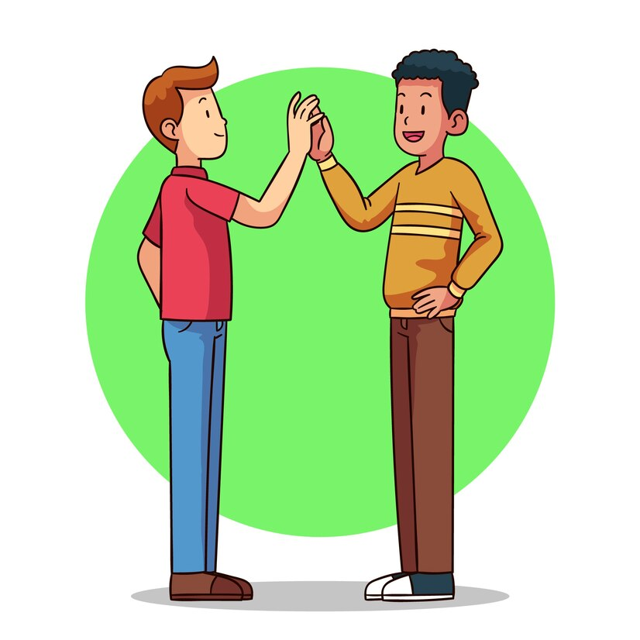
SOCIAL EMOTIONAL LEARNING UNTUK KESIAPAN KERJA
SEL Lanjutan Modul 2
Rasa Hormat Dan Apresiasi Atas Perbedaan
Pengantar – Social Emotional Learning
Skills To Succeed Global Grant 8

Slide 2
TUJUAN PEMBELAJARAN
Setelah mempelajari materi ini diharapkan kamu akan:
Menghormati semua orang akan siapa mereka meski mereka berbeda dari saya
Memahami bahwa setiap orang memiliki hak untuk mengekspresikan diri dan menghormati mereka meskipun seandainya saya tidak setuju dengan mereka.
Menghindari penyebarluasan informasi yang keliru dan stereotip negatif yang bisa menyakiti orang-orang lain, termasuk tentang gender
Memahami ada banyak sikap dan stereotip negatif yang bisa merugikan dan mengesampingkan perempuan dan minoritas
Pengantar – Social Emotional Learning
Skills To Succeed Global Grant 8

Slide 3
"Beda Itu Menarik!"
Bagi siswa ke dalam kelompok kecil.
Setiap kelompok harus mencari satu perbedaan yang mereka miliki dengan anggota kelompok lain (misalnya, perbedaan hobi, kebiasaan, atau latar belakang budaya).
Setelah itu, mereka harus mendiskusikan bagaimana perbedaan itu bisa menjadi kekuatan untuk bekerja bersama.
Pertanyaan Refleksi: "Apa yang kamu pelajari dari perbedaan yang ada di dalam kelompokmu? Bagaimana cara kita bisa saling menghargai?"
Pengantar – Social Emotional Learning
Skills To Succeed Global Grant 8

Slide 4
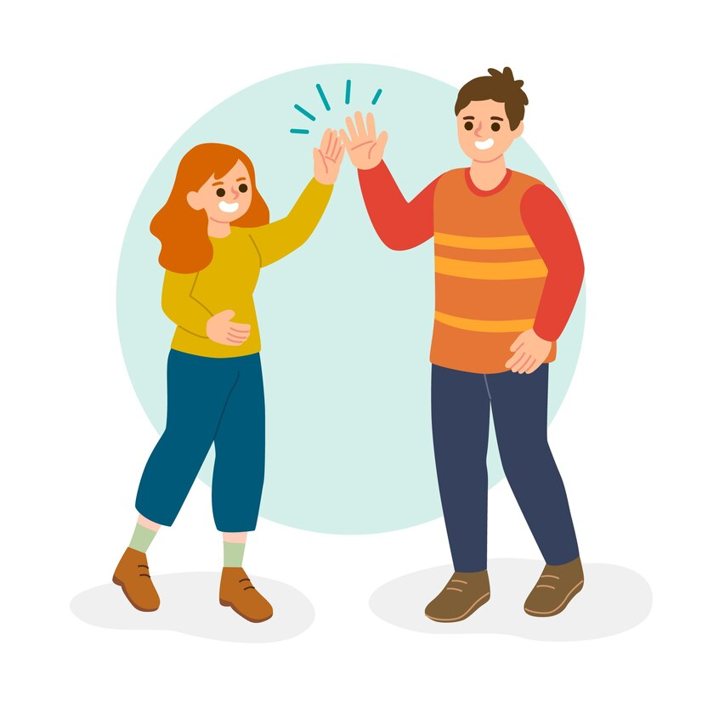
Apa itu Rasa Hormat dan Apresiasi Atas Perbedaan?
Rasa Hormat: Menghargai orang lain tanpa memandang latar belakang mereka.
Apresiasi: Mengakui dan menghormati keberagaman yang ada dalam masyarakat.
Pengantar – Social Emotional Learning
Skills To Succeed Global Grant 8

Slide 5
Mengapa Kita Harus Menghormati Perbedaan?
Setiap orang memiliki hak untuk dihargai, terlepas dari perbedaan apapun.
Menghormati perbedaan membantu menciptakan lingkungan yang lebih inklusif dan harmonis.
Pengantar – Social Emotional Learning
Skills To Succeed Global Grant 8

Slide 6
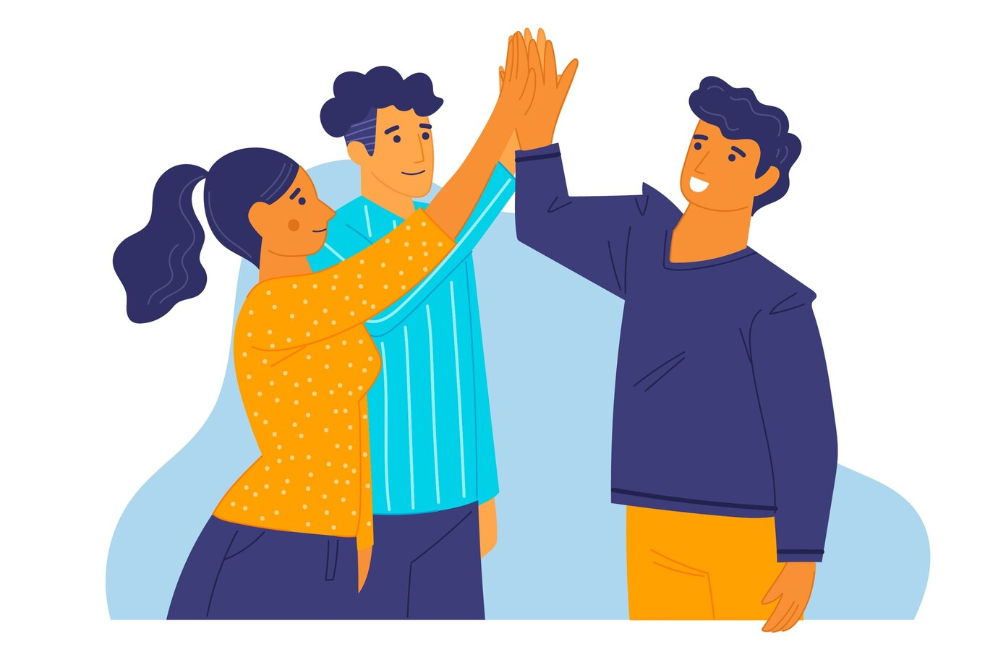
Manfaat Menghargai Keberagaman
Membangun hubungan yang lebih baik dengan orang lain
Meningkatkan empati dan pemahaman antar individu
Menciptakan masyarakat yang lebih adil dan terbuka
Pengantar – Social Emotional Learning
Skills To Succeed Global Grant 8

Slide 7
Apa yang Bisa Kita Lakukan untuk Menghormati Perbedaan?
Pengantar – Social Emotional Learning
Skills To Succeed Global Grant 8

Slide 8
Checklist Menghormati Perbedaan
Apakah saya menghargai orang lain meskipun mereka berbeda dari saya?
Apakah saya menghindari menyebarkan informasi yang keliru atau stereotip negatif?
Apakah saya siap untuk mendengarkan dan memahami orang yang berbeda pandangan?
Pengantar – Social Emotional Learning
Skills To Succeed Global Grant 8

Slide 9
Praktek Pembelajaran
P
Aku dimata Mereka
Buat video atau rekaman suara yang berisi pendapat orang-orang tentang kamu
Tentang 3 hal positif dan 2 hal yang harus kamu perbaiki
Durasi maksimal 1 menit
Upload di LMS
Pengantar – Social Emotional Learning
Skills To Succeed Global Grant 8

Slide 10
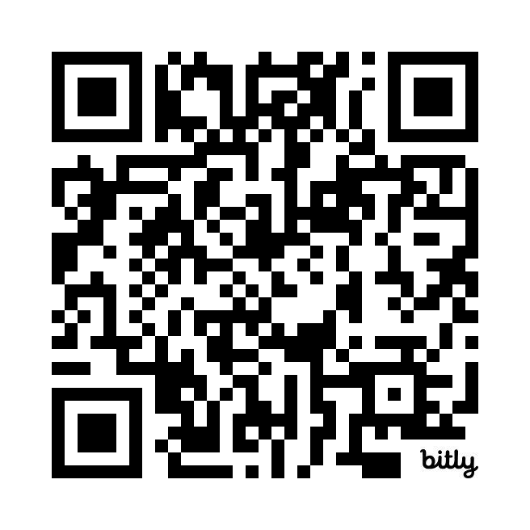
U
R
https//:lms.savethechildren.or.id/courses/
Pengantar – Social Emotional Learning
Skills To Succeed Global Grant 8

